Slide 1

স্বাগতম

Slide 2
পরিচিতি
মোঃআলমগীর হোসেন
জুঃইন্সট্রাক্টর ওয়েল্ডিং
টি.এস.সি-মেহেরপুর
ক্লাশ-দশম
বিষয়- ওয়েল্ডিং- ২ (২য় পএ)
অধ্যায় -১৩

Slide 3
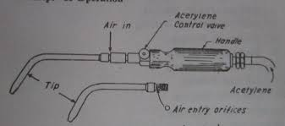
GAS WELDING TORCH

Slide 4
্মিডিয়াম ফিল্ম ফেদার
5700●F
আউটার ফেদার
৬৩০০●F
5850●F
OXY-ACYTYLINE FLAM
ঈনার কোন-

Slide 5
শিখনফল
*গ্যাস শিখা জালাতে পাড়বে।
*কোণ মেটাল এর জন্য কোন শিখা উপযুক্ত তা বলতে পাড়বে।

Slide 9
দলীয় কাজ
*শিক্ষার্থীরা বিভিন্ন অক্সি-এসিটিলিন শিখা চিহ্নিত করতে পাড়বে।

Slide 10
মূল্যায়ন
*গ্যাস ওয়েল্ডিং কি?
*অক্সি-এসিটিলিন শিখা কি?
* অক্সি-এসিটিলিন শিখা কত প্রকার ও কি কি?

Slide 11
বাড়ির কাজ
*অক্সি-এসিটিলিন শিখার তাপমাত্রা চিনবে এবং ছবি আঁকবে।

Slide 12



